Slide 1
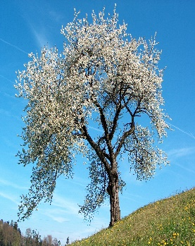
ΑΜΥΓΔΑΛΙΑ (ΜΑΘΗΜΑΤΙΚΑ)
Υπεύθυνη εκπαιδευτικός Φαίη Πατίκα

Slide 2
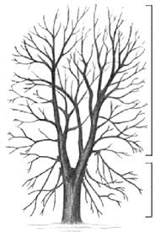
3***
4****
5*****
6******
7*******
8********

Slide 3
7*******
8********
6******
5*****

